Slide 1
LPIC-1. Examen 102. Objectiu 106
LPI 106.1
Instal·lació i configuració de X11
LPI 106.2
Configurar un gestor de pantalla
LPI 106.3
Accessibilitat
http://acacha.org/mediawiki/index.php/LPI_106.1
http://acacha.org/mediawiki/index.php/LPI_106.2
http://acacha.org/mediawiki/index.php/LPI_106.3
Notes:
Presentació: Nom. Index de les tres parts de la prova?
OBJECTIU: comprovació de l'aptitud pedagògica de l'aspirant i el seu domini de les tècniques necessàries per a l'exercici docent
CONCLUSIÓ: Degut a que el temps per aquesta prova es limitat, em centraré en les parts de la programació que són competència directa del professor i només esmentaré de forma ràpida les qüestions que venen fixades de forma normativa per alguns dels ents reguladors dels Cfs.
El meu objectiu és intentar demostrar en aquest temps límitat la meva capacitat com a docent, que puc ser bon comunicador, amb iniciativa i creativitat, sensible amb la diversitat a l'aula i als conflictes i/o problemes que poden sortir i que obviament predisposat a la innovació i adaptació a les circumstàncies

Slide 2
Objectius

Slide 3
Objectius

Slide 4
Objectius

Slide 5
Entorns d'escriptori
Entorns gràfics amb GNU/Linux.
Entorns d'escriptori. Gestors de finestres.
Gestors d'escriptori.

Slide 6


Entorns d'escriptori
Instal·lació d'entorns d'escriptori
  KDE a Ubuntu: Hi ha un metapaquet anomenat kde que instal·la tot el necessari utilitzar KDE
  XFCE a Ubuntu: Hi ha un metapaquet anomenat xfce4 que instal·la tot el necessari utilitzar XFCE.
  ICEWM: a Ubuntu: Hi ha un metapaquet anomenat icewm que instal·la tot el necessari utilitzar ICEWM.
$ sudo apt-get install kde xfce4 icewm

Slide 7

WIMP i GUIS
WIMP
  WIMP (Window, Icon, Menu, Pointing device)
    Desenvolupat per Xerox PARC al 1973
    Antic terme per tal de referir-se a les GUI.
GUI (Grafical User Interface)
  Sistema tecnològic que possibilita una interacció amigable entre els usuaris i els sistemes informàtics.
  Utilitzen mapes de bits i altres artilugis (WIMP) per tal de representar i recollir la informació que s'intercanvia amb l'usuari final
  Alternativa als sistemes informàtics basats en text (caràcters).

Slide 8

Història de les GUIs
Prehistoria
  Els concepte de treball amb finestres i punters ja s'inicia als anys 60 amb projectes com SAGE o Intelligence amplification i programes com Sketchpad.
Inicis
  Xerox PARC crea els primers ordinadors personals no comercials als anys 70.
  Al 1984 Mac treu els primers PCs comercials que popularitzen les GUIs.
  Els sistemes gràfics a Linux sempre s'han basat en els sistemes X que van aparèixer al 1984
  La primera versió de Windows és la 1.0 del 1985

Slide 9


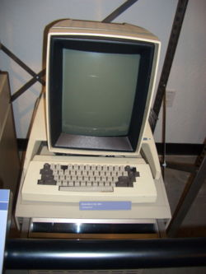
Xerox PARC
Xerox Parc (Palo Alto Research Center, Inc.)
  PARC és una companyia de recerca i desenvolupament fundada el 1970 situada a Palo Alto, California.
  Es coneguda pels seus invents, com:
    Impressió Laser
    Ethernet
    GUIs (computer graphical user interface)
    Programació orientada a objectes.
Xerox Alto.
  Desenvolupat per Xerox PARC al 1973.
Primer ordinador personal amb GUI i escriptori.

Slide 10
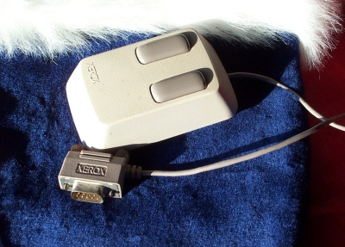
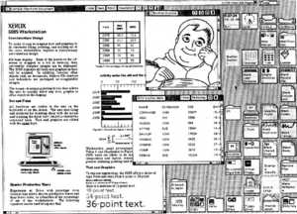

Xerox Star
Xerox Star
  Creat per Xerox el 1981 va ser el primer sistema comercial ($16,000) amb una GUI basada en finestres.
  També va ser el primer sistema comercial en utilitzar carpetes, ratolí, Ethernet, servidors de fitxers i impressores i correu electrònic.
  Steve Jobs va treballar
prèviament a Xerox abans
d'Apple.

Slide 11
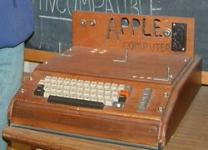
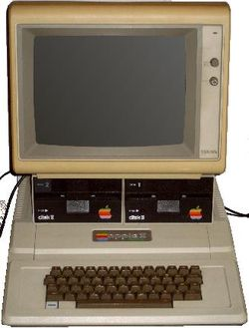
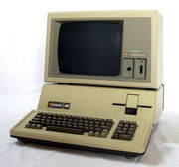
Apple i MAC
Macintosh (MAC)
  És el nom d'una sèrie d'ordinadors fabricats i comercialitzats per la companyia Apple Computer des de 1984.
Ordinadors Apple
  Primers ordinadors: Series Apple I, II i III
  Apple Lisa
  Macintosh
Sistema operatiu
  MAC OS
Apple I
Apple II
Apple III

Slide 12
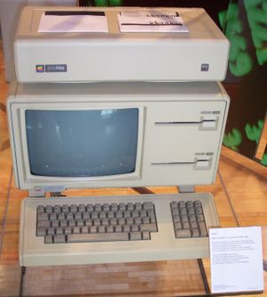
Apple i MAC
Apple Lisa i Macintosh
  Dissenyat per Apple Computer als inicis dels 80 (tot i que el projecte es va iniciar al 1978).
  Va sortir al mercat el 1983 per $9.995.
  LISA (Local Integrated Software Architecture). La primera filla d'Steve Jobs, va nèixer el 1928 i es va dir Lisa Jobs. També es parla d'altres acrònims com
Let's Invent Some Acronym
  Va ser un gran èxit tecnològic però un
fracàs comercial.
  Precursor dels MAC.

Slide 13
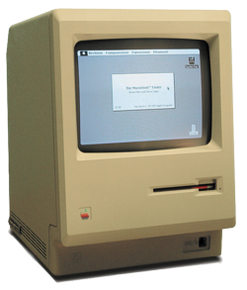
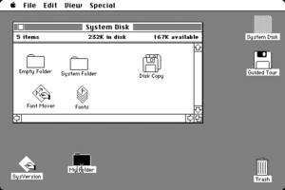

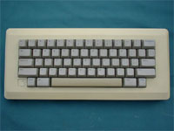
Macintosh
Macintosh
  Apple treu els MAC al 1984
  Van ajudar a popularitzar els sistemes WIMP.
  Primer MAC d'Apple: Macintosh 128K ($2495)
  Sistema operatiu MAC OS
  Primer anunci comercial 1984.

Slide 14

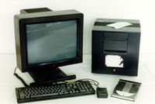
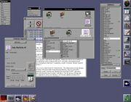
NeXT
NeXT
  Empresa creada per Steve Jobs al
1985 després de ser expulsat d'Apple
  Computadors: NeXTCube i NeXTStation
  Sistema Operatiu: NEXTSTEP
  El primer servidor web (Tim Berners Lee)
s'executava en una màquina NeXTCube amb sistema operatiu NextCube.
  NeXT va ser comprada per Apple al 1997 moment en que Steve Jobs torna a Apple.

Slide 15


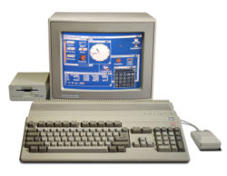
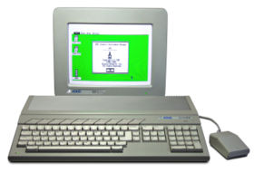
Amiga i Atari
Amiga
  Va ser llançat al 1985.
  Van ser els últims Pcs de Commodore.
  Sistema operatiu (AmigaOS, Amiga workbench)
Atari
  També va ser llançat al 1985.
En el seu moment eren els ordinadors
amb millors capacitats gràfiques
Amiga 500
Atari ST

Slide 16
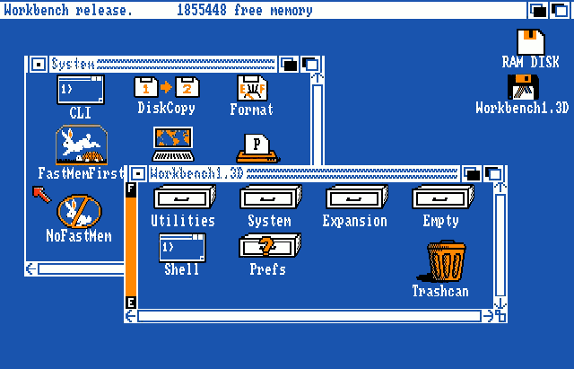
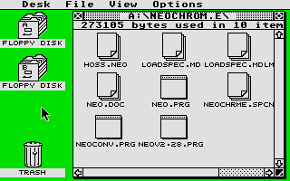
Amiga i Atari
Amiga WorkBench
Atari GEM

Slide 17
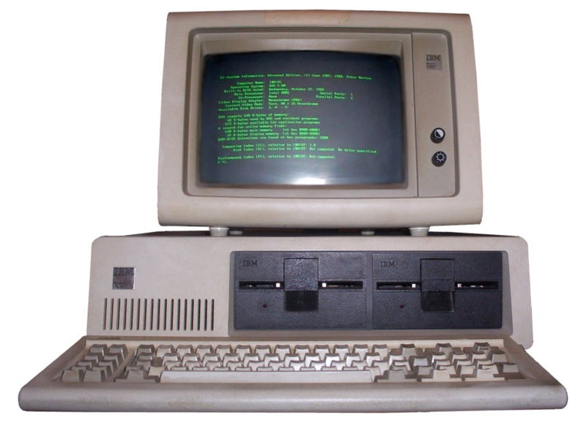
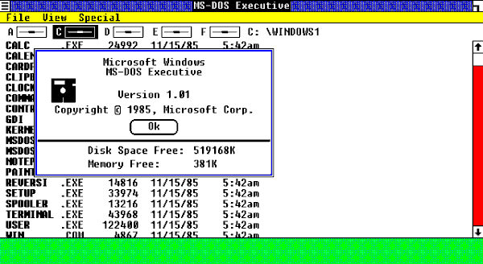
Windows
Primeres versions
  Windows treu la versió 1.0 al 1985
  Era un programa per al DOS, el sistema operatiu que van utilitzar els IBM Pcs fins al 1981
  No van tenir gaire èxit fins que no va sortir la versió 3.1.

Slide 18
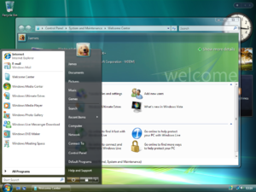
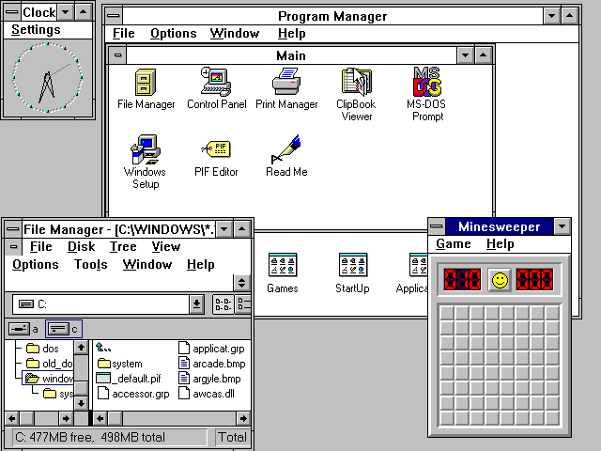
Windows
Windows 3.1
  Comença l'èxit de Microsoft en gran part per l'ajuda de la industria de maquinari que es va volcar en compatibilitzar el seu maquinari.
Windows Vista (Aero)
  Escriptori en 3 Dimensions i transparències

Slide 19
X Window Systems
X Windows System (X o X11)
  Sistema estàndard de finestres en el món Unix
  Les primeres versions daten de mitjans dels 80
  El sistema W Window System (1983) (sistema operatiu Unix System V) és considera el precursor de les X.
  X va ser desenvolupat al MIT el 1984.
  Des de els seus inicis es va crear pensant en una arquitectura client-servidor pensada per treballar en xarxa de forma remota amb entorns gràfics.
Documentació a la wiki del curs

Slide 20

X11. X Window System
X Window System
  X, X11 o X Window System és un protocol de xarxa i de pantalla que proveeix d'un sistema de finestres (entorn gràfic) a dispositius de mapes de bits.
  Proveeix un sèrie d'eines estàndard per crear aplicacions amb interfície gràfica d'usuari (GUI) en sistemes Unix-like.
  També és suportat per la majoria de sistemes operatius de forma directa (MacOS, OpenVMS) o mitjançant aplicacions extres (Windows).
  Va aparèixer el 1984 al MIT.
  Actualment (des de 2004, abans XFree86) la implementació de referència és la de la Xorg.Foundation

Slide 21

Xorg i Xfree86
X.Org Foundation
  S'encarrega de mantenir la implementació de referència (des de 2004) del sistema de finestres X
  La versió actual és la X11R7.2 (15 de Febrer de 2007).
  Open Source
  freedesktop.org
Xfree86
  La nova llicència de XFree (febrer 2004) va provocar la creació de Xorg. possibles incompatibilitats amb GPL.
  Allotjat per la ISC (Internet Systems Consortium)

Slide 22
X11. Arquitectura client-servidor
Arquitectura client/servidor
  Servidor: terminal de l'usuari (on s'executa l'entorn gràfic).
  Clients: aplicacions (remotes).
  El sistema client-servidor està vist des de la perspectiva de les aplicacions (en comptes de l'usuari). Les aplicacions són clients del servidor X.
Configuració
  Variable d'entorn DISPLAY.
  La majoria d'aplicacions X tenen un paràmetre anomenat -display.

Slide 23
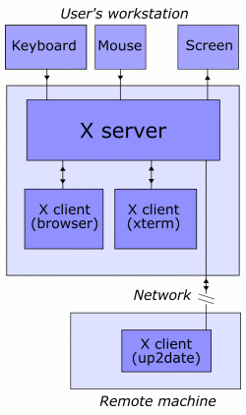
X11. Arquitectura client-servidor
El servidor X s'encarrega:
  de la interfície amb l'usuari a
través de perifèrics d'entrada i
sortida:
    Entrada: Ratolí i Teclat
    Sortida: Pantalla (Targeta gràfica)
Configuració
  Fitxer /etc/X11/xorg.conf
$ sudo dpkg-reconfigure xserver-xorg

Slide 24
Configuració del servidor X
Xserver-xorg
  És el paquet que proporciona el servidor X. Per configurar les X haurem de configurar aquest paquet.
Línia de comandes:
Synaptic:
  Busqueu i seleccioneu el paquet. Al menú paquet seleccioneu “Configura”.
  Seguiu els passos de la wiki del curs per tal de configurar el sistema de finestres X
$ sudo dpkg-reconfigure xserver-xorg

Slide 25

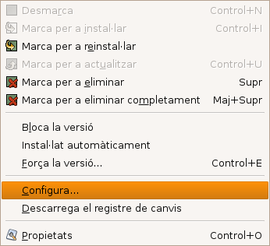
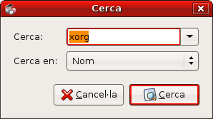
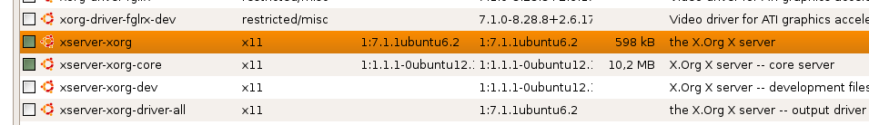
Configuració del servidor X
Menú Paquet

Slide 26
SSH i display remot
Exercici
  Podem utilitzar SSH per comprovar l'arquitectura client-servidor del sistemes X
  Instal·lació:
  Treballant en parelles i seguint els passos de la següent transparència, connecteu-vos a la màquina del company i executeu una aplicació gràfica
  En aquest exemple, qui fa de servidor de X? i de client?
$ sudo apt-get install ssh

Slide 27
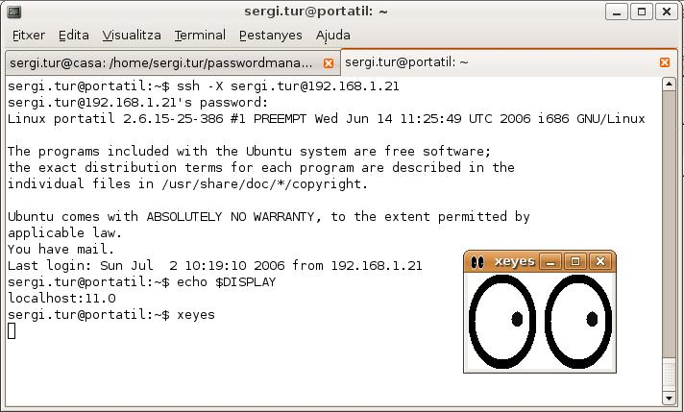
X11 Forwarding
X11 Forwarding
  La variable DISPLAY es canvia per redireccionar la sortida de les X a la màquina local.

Slide 28
DISPLAY
  El normal és que el servidor X només escolti peticions a través d'un socket local:
  Amb X11Forwarding, SSH prepara tot el necessari per tal que la nostra màquina sigui el servidor X on s'executaran les aplicacions clients de la màquina remota.
$ echo $DISPLAY
:0.0
$ sudo netstat | grep X11
unix 3 [ ] STREAM CONNECTED 231319 /tmp/.X11-unix/X0
$ ls -l /tmp/.X11-unix/X0
srwxrwxrwx 1 root root 0 2007-01-28 09:10 X0

Slide 29

Controls remot d'escriptoris
Característiques
  Són sistemes que envien els events de teclat i ratolí d'una màquina local a una màquina remota i retornen a la màquina local la sortida visual (entorn d'escriptori).
  Actualment hi ha múltiples aplicacions i protocols de “Desktop Sharing”, per a diferents plataformes o independents de la plataforma, propietaris i lliures, etc.
  Arquitectura client-servidor.
Protocols més importants
  X11 Forwarding, XDMCP, sistemes X11.
  VNC
  RDP
  NoMachine Technology. FreeNX
  LTSP. Utilitzat per terminals tontos

Slide 30
XDMCP
Característiques
  XDM: X Display Manager. Controla les X. Dues opcions:
    Normals (Xs en local)
    Màquines remotes: XDMCP
  Les comunicacions no són encriptades per tan és un mètode insegur. Per aquesta raó està desactivat per defecte.
  Cada entorn d'escriptori té el seu propi XDM:
    Gnome: GDM
    KDE: KDM

Slide 31
Entorns d'escriptori
Entorns d'escriptori (Desktop Environments)
  Són un conjunt de programari que té com a objectiu oferir als usuaris d'ordinadors un entorn amigable i còmode per al treball diari amb l'ordinador.
  L'entorn d'escriptori ha d'oferir un entorn gràfic de treball (normalment basat en WIMP) i un conjunt de programari que permeti a l'usuari realitzar el treball diari bàsic amb l'ordinador (gestors de fitxers, navegadors, aplicacions multimèdia, gravadors de CD/DVD,etc. )
  En general cada entorn d'escriptori es diferencia en la seva aparença i en el conjunt d'aplicacions que ofereix per defecte.

Slide 32

GNOME
GNOME
  Gnome és un dels escriptori més utilitzats en sistemes X Window.
  El projecte GNOME (GNU Network Object Model Environment) va sorgir l'agost de 1997 liderat pels Mexicans Miguel de Icaza y Federico Mena
  Distribucions com Ubuntu o Debian, utilitzen Gnome com escriptori per defecte.
  Disponible en més de 35 idiomes.
  Forma part oficial del projecte GNU
  És posterior a KDE.

Slide 33
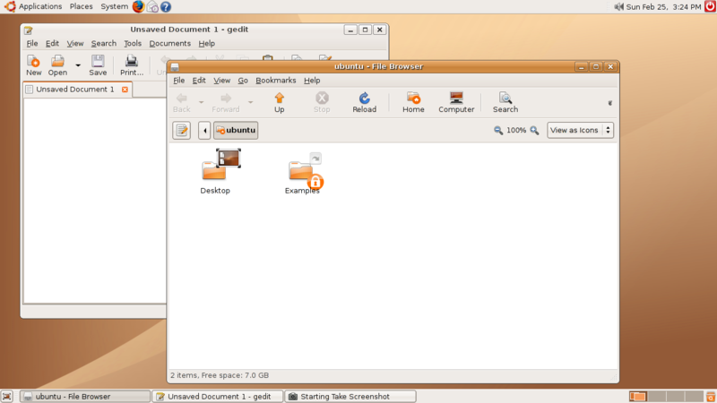
GNOME

Slide 34

KDE
K Desktop Environment (KDE)
  Entorn d'escriptori per a sistemes X.
  Pretén ser un potent “ecosistema” per a un sistema d'escriptori fàcil d'utilitzar per estacions de treball Linux.
  KDE proveeix d'aplicacions bàsiques per al ús diari de l'ordinador (Aplicacions K) i també eines i documentació pera las desenvolupadors d'aplicacions.
  Serveix de paraigües d'altres projectes més petits com KOffice, KDevelop, Amarok o K3b.

Slide 35
KDE
Instal·lació
  Ubuntu: Hi ha un metapaquet anomenat kde que instal·la tot el necessari utilitzar KDE
Llibreries bàsiques
  Si tenim Gnome podem instal·lar aplicacions de KDE sense instal·lat tot l'entorn KDE
  El mateix es pot fer si tenim KDE.
  Les llibreries s'anomenen
    libgnome
    kdelibs
$ sudo apt-get install kde

Slide 36
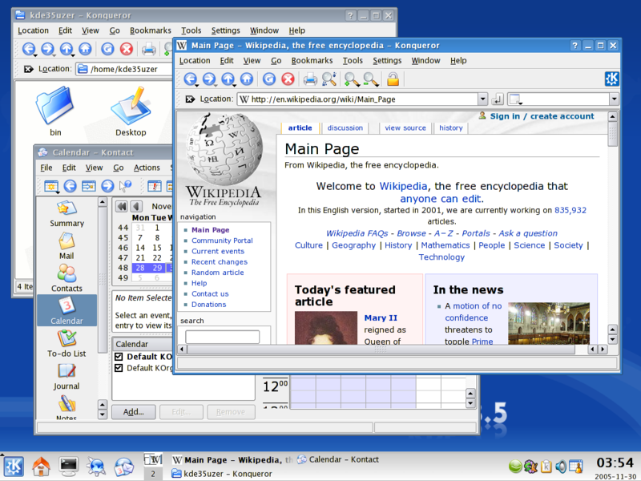
KDE

Slide 37
KDE vs GNOME
  KDE té més opcions, botons, menús i aplicacions que permeten més possibilitats de configuració.
    Més opcions però més estressant
  Gnome esta més centrat en la usabilitat: simple i sencill i al mínim d'opcions possibles.
    “It just works”. Poques opcions però més relaxat.
  Respecte al rendiment són gairebé equivalents.
  Cada entorn té el seus programes estrella. En realitat però, els programes d'un entorn es poden executar en l'altre.
“KDE és com la ciutat i Gnome és com el camp”

Slide 38
KDE vs Gnome
Avantatges de KDE
  Per alguns usuaris el canvi respecte a Windows és menys important.
  KDE té aplicacions gràfiques útils per als nous en sistemes Linux (“browse as root button")
  L'administrador de fitxers (Konqueror) té més opcions i esta millor integrat en l'entorn
  Centre de control.
  Més opcions de configuració dels menus
  Dreceres de teclat
  Aplicacions estrella (konqueror, Amarok, K3B)

Slide 39
KDE vs Gnome
Avantatges de GNOME
  Usabilitat: Gnome esta molt centrat en aspectes d'usabilitat. Entorn més simple. Grup d'usabilitat i unes guies per crear interfícies d'usuari per a Persones Humanes (Huma Beings)
  Accessibilitat
  Millor aspecte gràfic.Millor internacionalització.
  Accepta múltiples llenguatges de programació.
  Darrera hi ha una potent comunitat
  Aplicacions pròpies (Ekiga, Evince, Evolution, Eye of GNOME, File Roller, gedit, gnome-panel, Nuatilus, Tomboy, Totem...)

Slide 40
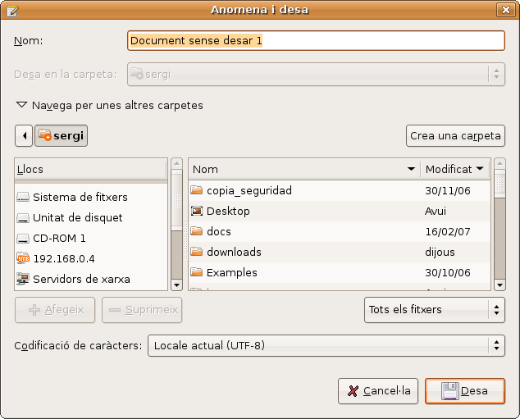
KDE vs Gnome
Gestor de fitxers
  Aplicació Gnome (P. ex. gedit). Al “guardar com” ens trobem el següent:

Slide 41
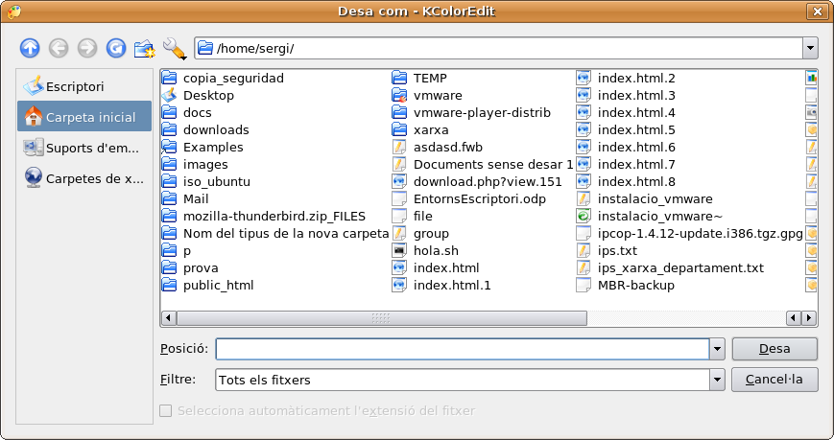
KDE vs Gnome
Gestor de fitxers
  Aplicació KDE (P. ex.Ksnapshot). Al “guardar com” ens trobem el següent:

Slide 42

Altres entorns d'escriptori
Existeixen molts altres entorns d'escriptori
  XFCE: és un entorn força complert que no consumeix tants recursos com Gnome o KDE.
  ICEWM: Ice és un dels gestors de finestres que tenen una millor relació qualitat gràfica i rendiment. S'utilitza per màquines amb pocs recursos que no vulguin renunciar a un entorn gràfic.
  Blackbox
  AfterStep
  Enlightment

Slide 43
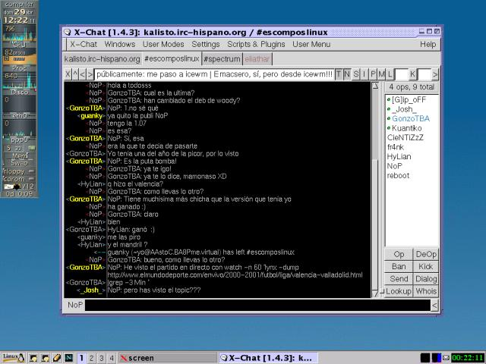
ICEWM

Slide 44
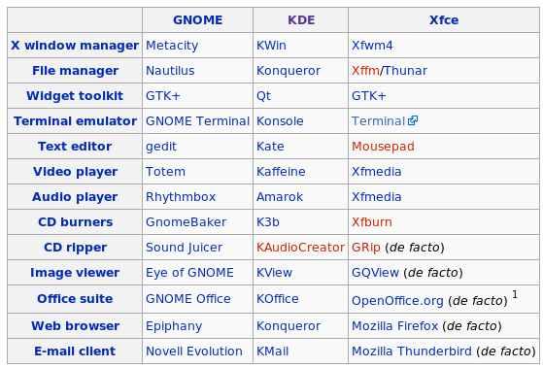
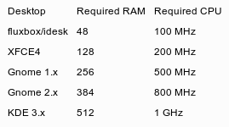
Comparativa entre Entorns d'escriptori
Aplicacions principals
Ús de recursos del sistema

Slide 45
Gestors de finestres
Gestor de finestres (Window Manager WM)
  Són les aplicacions encarregades de controlar la ubicació i l'aparença de les finestres en un sistema X Window.
  Els sistemes gràfics X Window, a diferència dels sistemes gràfics de Windows o MAC, tenen clarament separats el servidor X de la gestió de les finestres.
  Això permet a l'usuari escollir entre una amplia varietat de gestors de finestres que permeten entre d'altres coses, modificar l'aparença, escollir sistemes amb menys consum de recursos de màquina o emular altres entorns d'escriptori.

Slide 46
Metacity i Kwin
Metacity
  És el gestor de finestres per defecte de GNOME
KWIN
  És el gestor de finestres per defecte de KDE
ICEWM
  És el gestor de finestres per defecte de ICE
Xfwm
  És el gestor de finestres per defecte de Xfce

Slide 47
Display Managers
Display Managers
  És l'aplicació encarregada d'iniciar i mantenir els processos actius en un servidor X
  Proporciona l'inici de sessió, on es pot controlar l'accés a l'entorn d'escriptori (usuari i contrasenya), escollir l'idioma, escollir l'entorn d'escriptori, etc.
  Utilitzen el protocol XDMCP. Es pot utilitzar per treballar amb escriptoris remots.
  Cada entorn té el seu propi DM amb paquets amb el mateix nom:
    XDM: display manager genèric.
    GDM: display manager de Gnome.
    KDM: display manager de KDE.

Slide 48
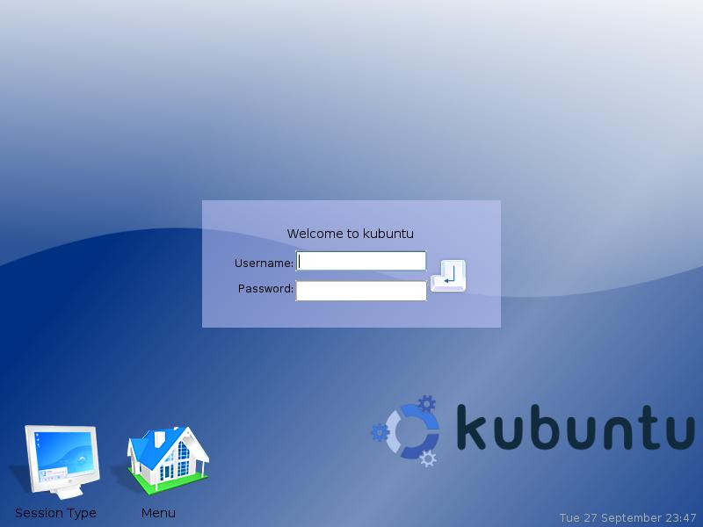
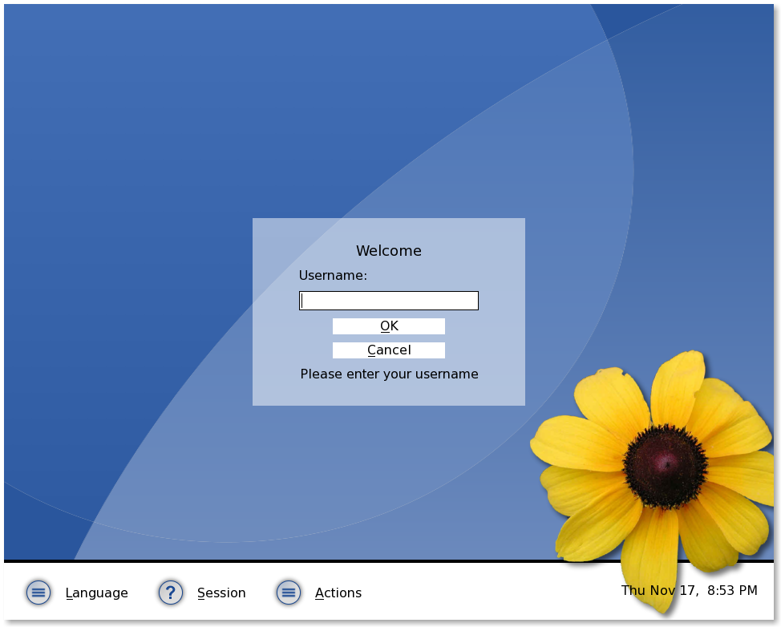

XDMs, KDM, GDM

Slide 49
Exercici
Execució de KDE
  Tanquem la sessió per tal de canviar els entorns d'escriptori de Gnome
    KDE.
    XFCE
    ICEWM
  Comprovem les diferències entre els diferents escriptoris (rendiment, aplicacions, entorn de finestres, etc)

Slide 50

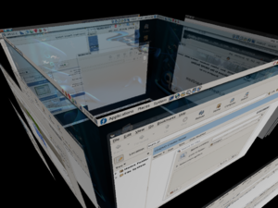
Beryl
Beryl
  Gestor de finestres capaç de
treballar en 3 dimensions (openGL)
  En sistemes X fa temps que hi ha entorns d'escriptori en 3 dimensions (Windows Vista no ha estat el primer)
  És un fork d'un altre projecte (compiz)
Video de Beryl
Beryl a la wiki del curs

Slide 51
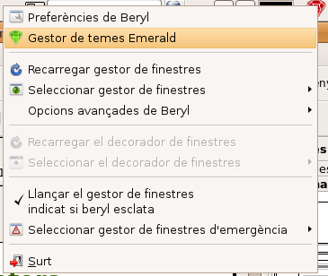
Window Decorators
  Beryl (igual que Compiz) a diferència d'altres gestors de finestres delega el procés de pintar finestres a uns altres processos anomenats Window Decorators:
    Emerald: és l'únic considerat estable.
    Heliodor (suporta els temes de Metacity)
    Aquamarine (suporta els temes de KWin).

Slide 52
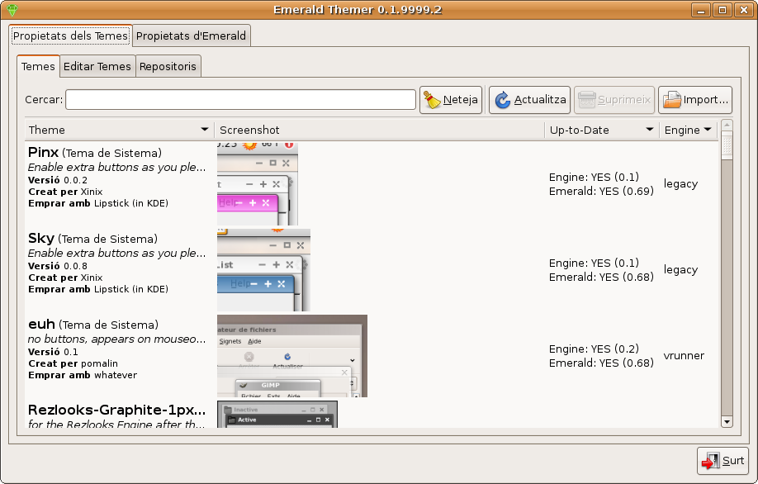
Emerald

Slide 53
Resum
Components d'un entorn d'escriptori
ENTORNS D'ESCRIPTORI
(KDE, GNOME, XFCE)
APLICACIONS D'ESCRIPTORI
(Gestors de fitxers, Navegadors, Editors de text, etc.)
GESTOR DE FINESTRES
(Metacity, Kwin, Xfwm,
Beryl......)
S'encarreguen de “pintar”
les finestres.
DISPLAY MANAGERS
(XDM, GDM, KDM)
S'encarreguen de carregat
l'entorn (login) i de
mantenir les aplicacions del
servidor X
actives
X-SERVER
(Xorg, Xfree86)
S'encarrega de
mostrar el mapa de
bits per pantalla i
del teclat i ratolí.
Windows Decorators
(Emerald)

Slide 54

freedesktop.org (abans X Desktop Group XDG)
  És un projecte que treballa per millorar la interoperabilitat i l'ús d'estàndards entre escriptoris. És el futur dels entorns d'escriptori basats en sistemes X.
  Actualment hi ha molts entorns de desenvolupament amb entorns X. L'objectiu de freedesktop és fer invisibles les diferències per als usuaris. Projectes:
    X.Org Server
    D-BUS (bus de missatges com KDE DCOP o Bonobo Gnome.
    Hardware Abstraction Layer (HAL)
    fontconfig, Xft, Cairo, Direct Rendering Infrastructure (DRI), Mesa 3D (implementació OpenGL), XCB,GTK-QT engine, Drag-and-drop etc.

Slide 55

http://creativecommons.org/licenses/by/3.0/deed.ca

